Slide 1
AÇAILANDIA-MA

Slide 2
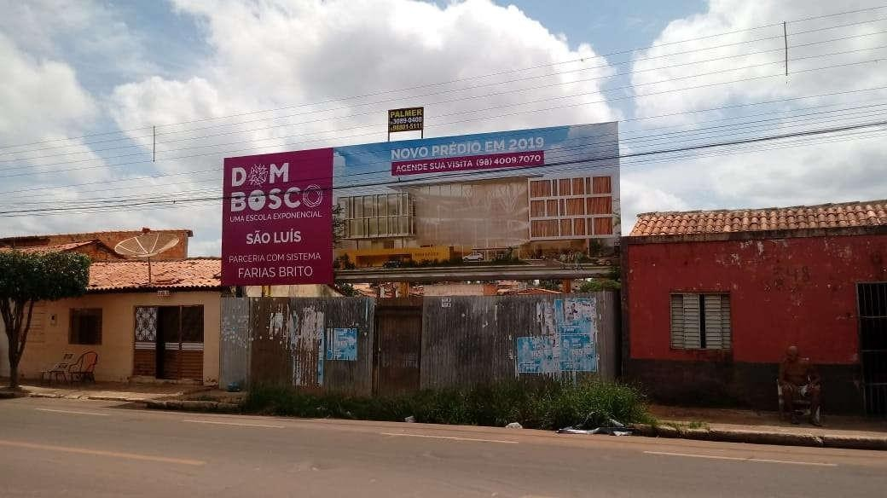
Praça: AÇAILANDIA
Local:Av. Tácito de Caldas

Slide 3
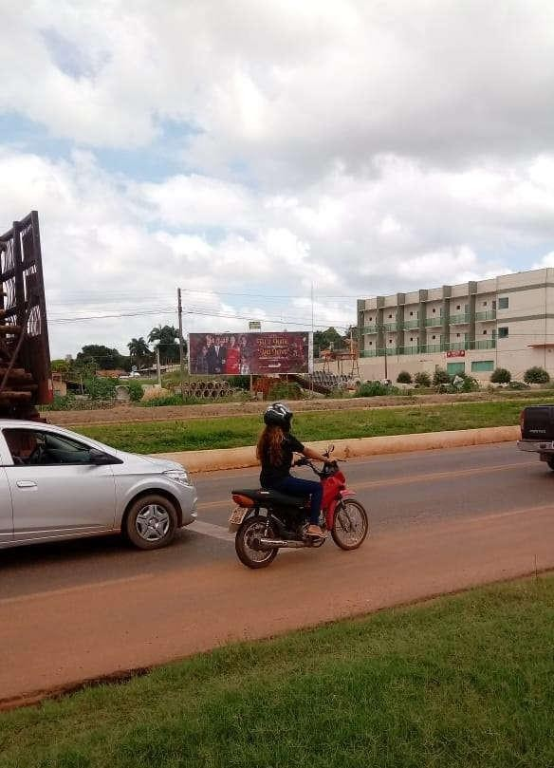
Praça: AÇAILANDIA
Local:BR 222 KM 03
Entrada da Cidade

Slide 4
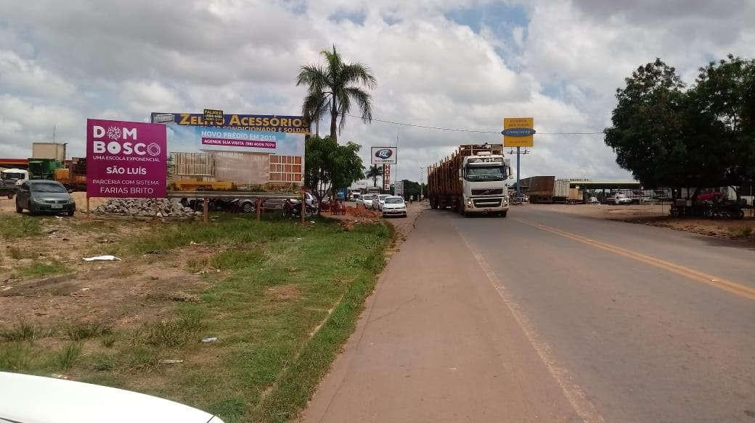
Praça: AÇAILANDIA
Local: BR 010 próx ao Posto Carreteiro

Slide 5
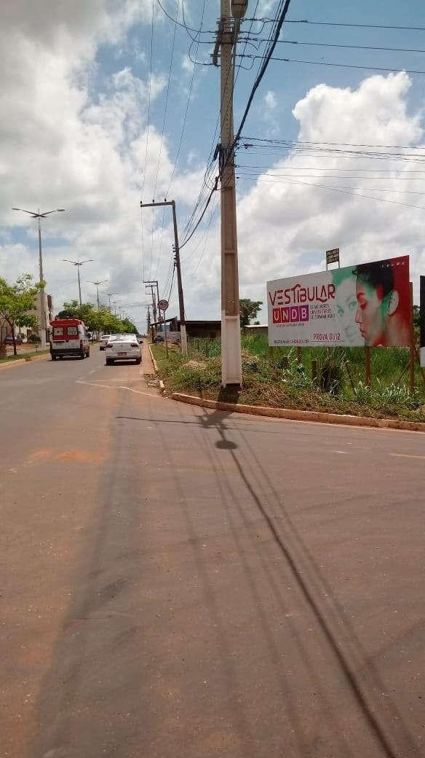
Praça: AÇAILANDIA
Local:Av. Alexandre Costa

Slide 6
BARREIRINHAS - MA

Slide 7
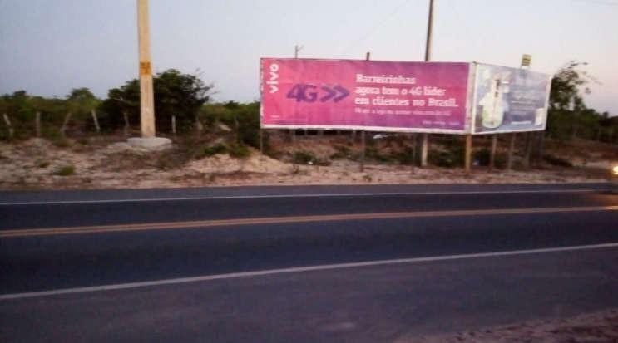
Praça: Barreirinhas – MA
Local: MA 225 PROX EM FRENTE O IFMA – SAINDO DE BARREIRINHAS

Slide 8
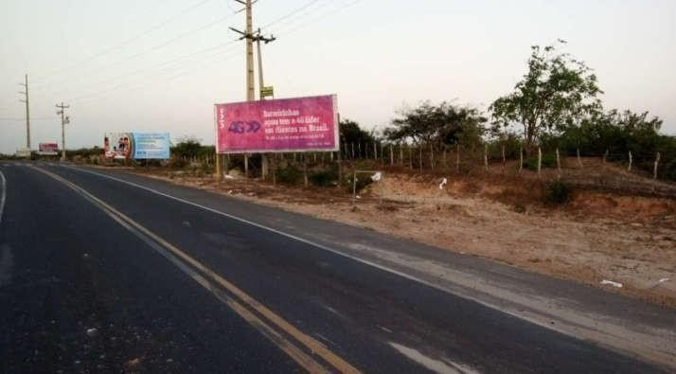
Praça: Barreirinhas – MA Local: MA 225 PROX. AO POSTO IPIRANGA (ENTRADA)
EM FRENTE O IFMA –

Slide 9
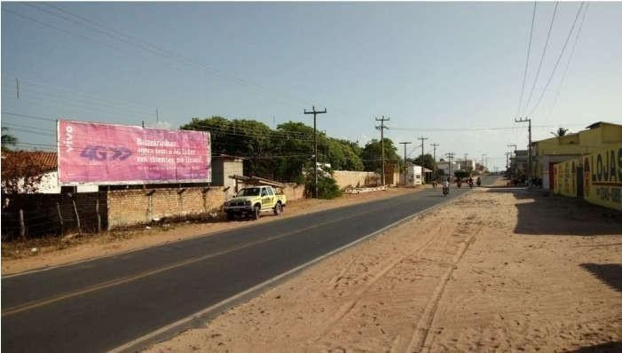
Praça: Barreirinhas – MA Local: AV. DA RODOVIARIA PROX. AO PARQUE DOS LENCOIS

Slide 10
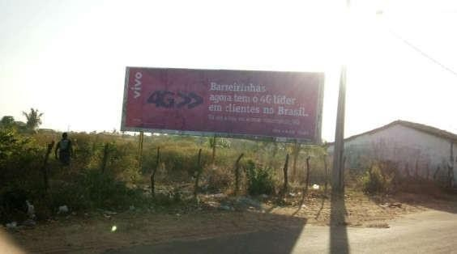
Praça: Barreirinhas – MA Local: RUA BOA VISTA SENTIDO
CENTRO

Slide 11
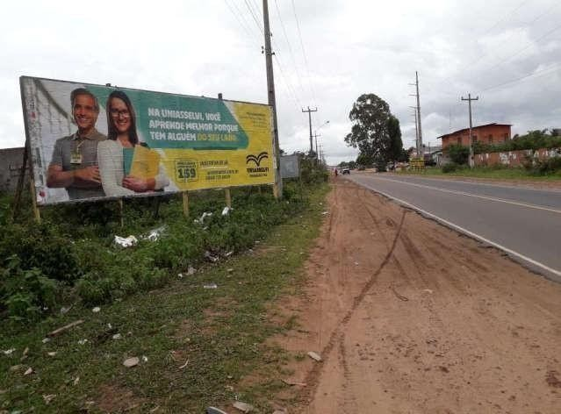
Praça: Barreirinhas – MA Local: AV. DA RODOVIARIA PROX. AO PARQUE DOS LENCOIS

Slide 12
BALSAS - MA

Slide 13
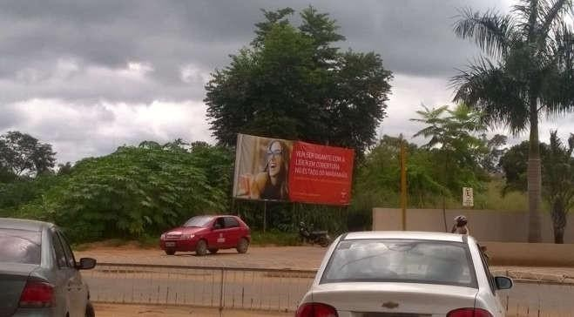
Praça: BALSAS – MA
Local: Rua Dr. Jamildo Prox. Ao Parque De Exposições

Slide 14
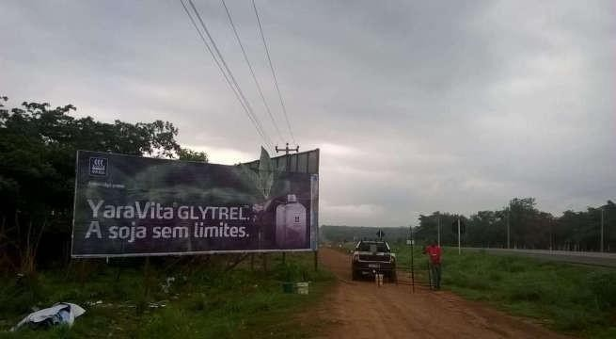
Praça: Balsas– MA Local: Br 230 Prox. A Uniflora Viveiro

Slide 15
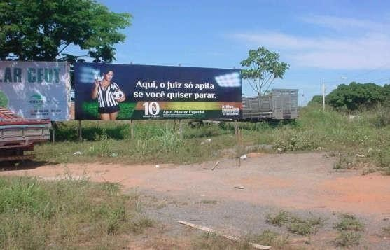
Praça: Balsas - MA Local: BR 230 Prox. a TV açucema

Slide 16
BARRA DO CORDA - MA

Slide 17
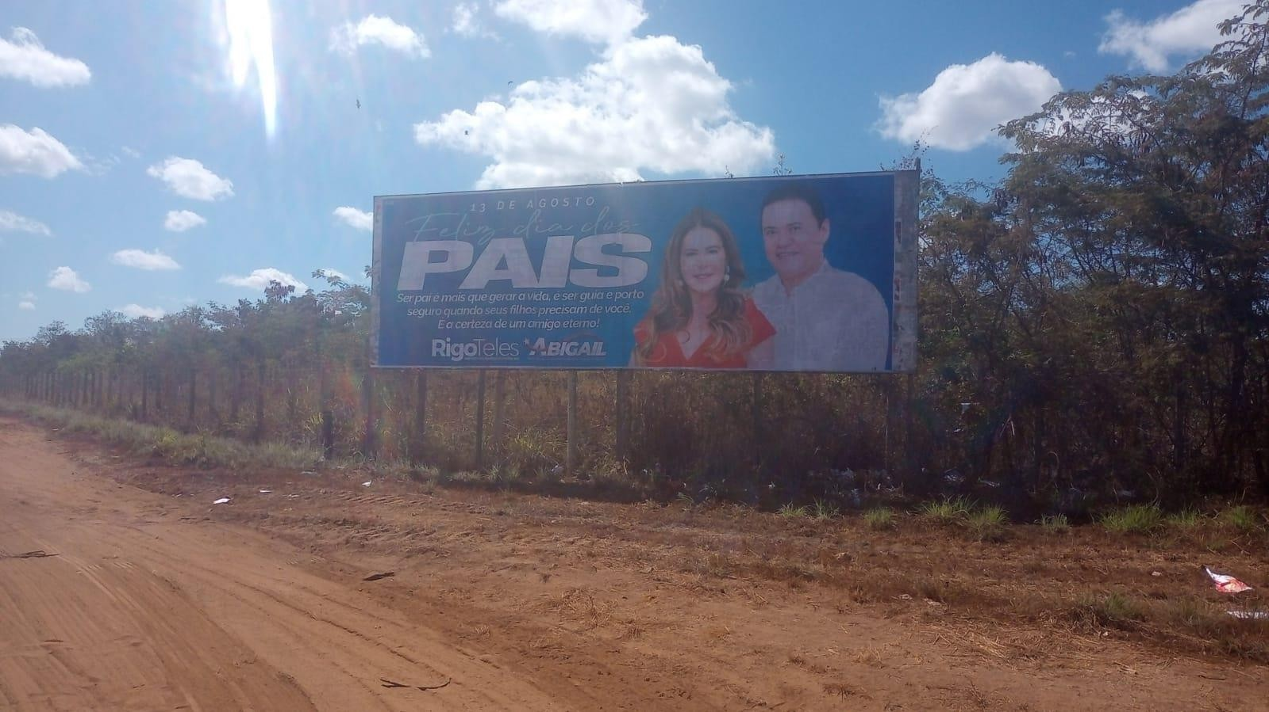
https://www.google.com/maps/@-5.4986886,- 45.2186762,3a,75y,113.22h,89.73t/data=!3m6!1e1!3m
4!1srdS47u8dFbrlIj1vQM7p6Q!2e0!7i16384!8i8192?hl= pt-BR&entry=ttu
Praça: Barra do Corda- MA Local: BR 226 ao lado do Aeroporto

Slide 18
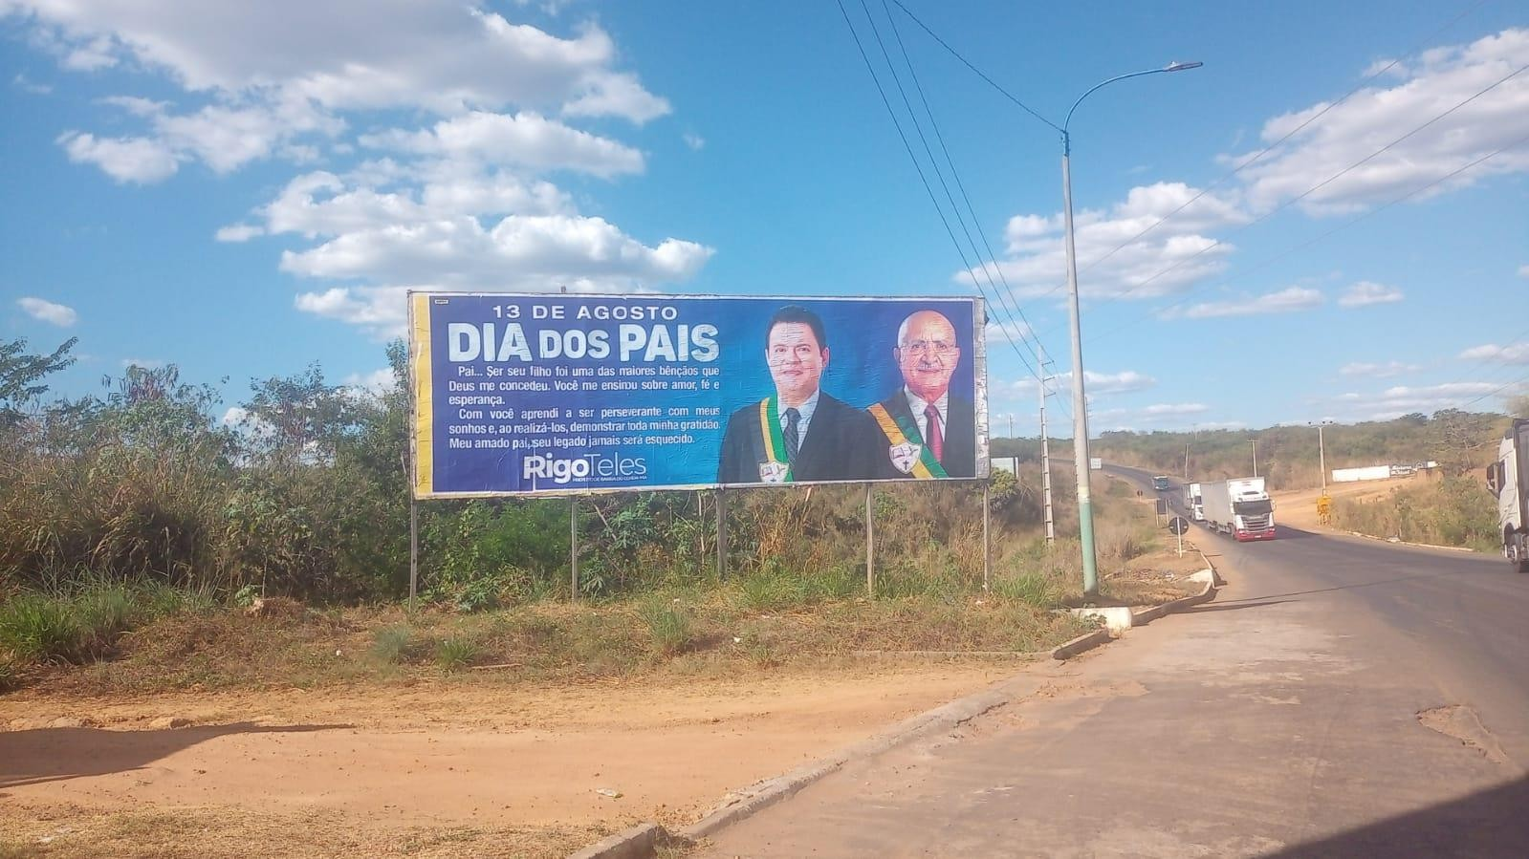
https://www.google.com/maps/@-5.5053869,-45.2294361,3a,54.2y,43.96h,96.23t/data=!3m6!1e1!3m4!1s5eBWNg-Rc_WwhkU2VWXBYQ!2e0!7i16384!8i8192?hl=pt-BR&entry=ttu
Praça: Barra do Corda- MA Local: BR 226 prox ao Mateus sentido Caxias

Slide 19
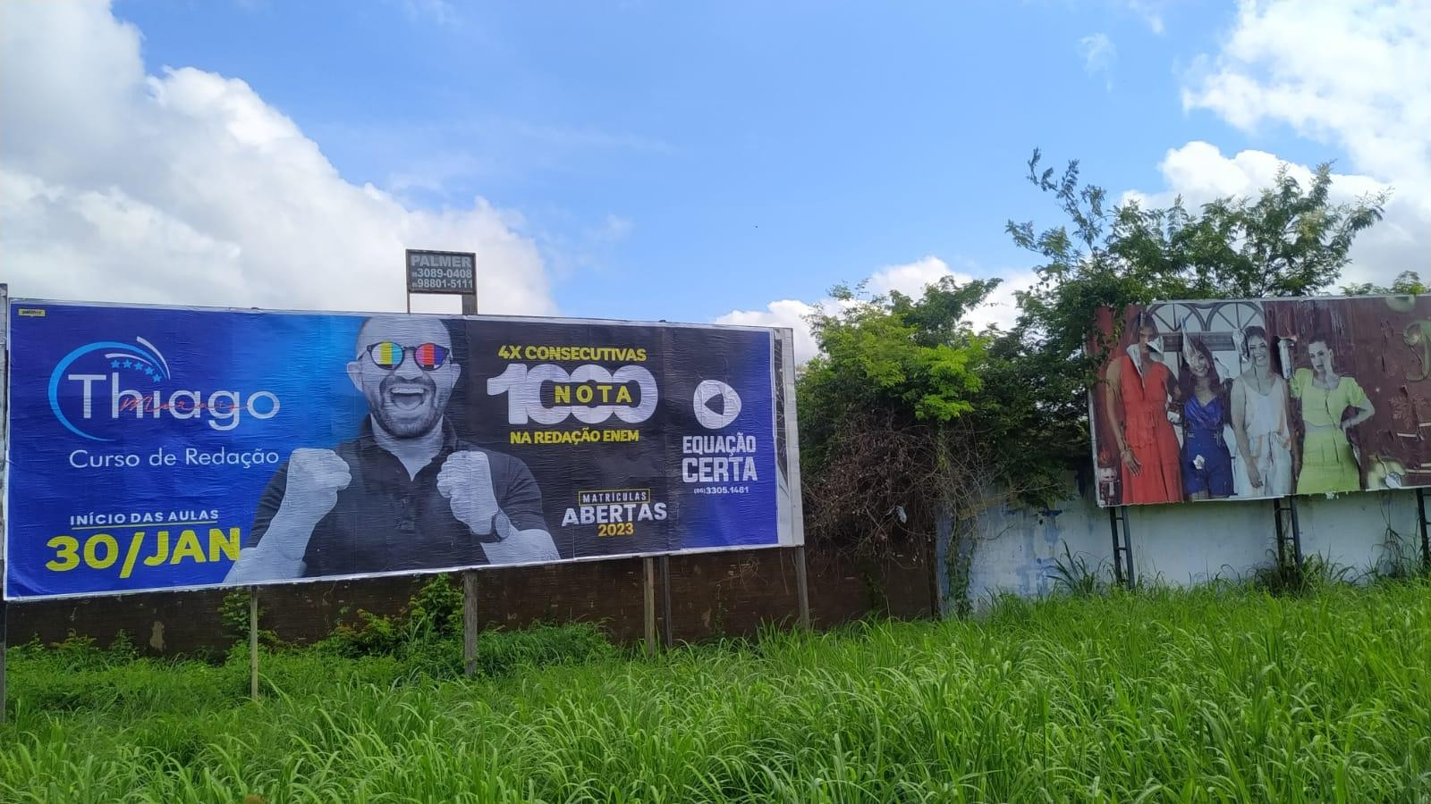
https://www.google.com/maps/@-5.5054028,- 45.2297587,3a,75y,299.47h,82.96t/data=!3m6!1e1!3
m4!1scIlwttopSV7qI801hv- 0NQ!2e0!7i16384!8i8192?hl=pt-BR&entry=ttu
Praça: Barra do Corda- MA Local: BR 226 próximo ao Mateus

Slide 20
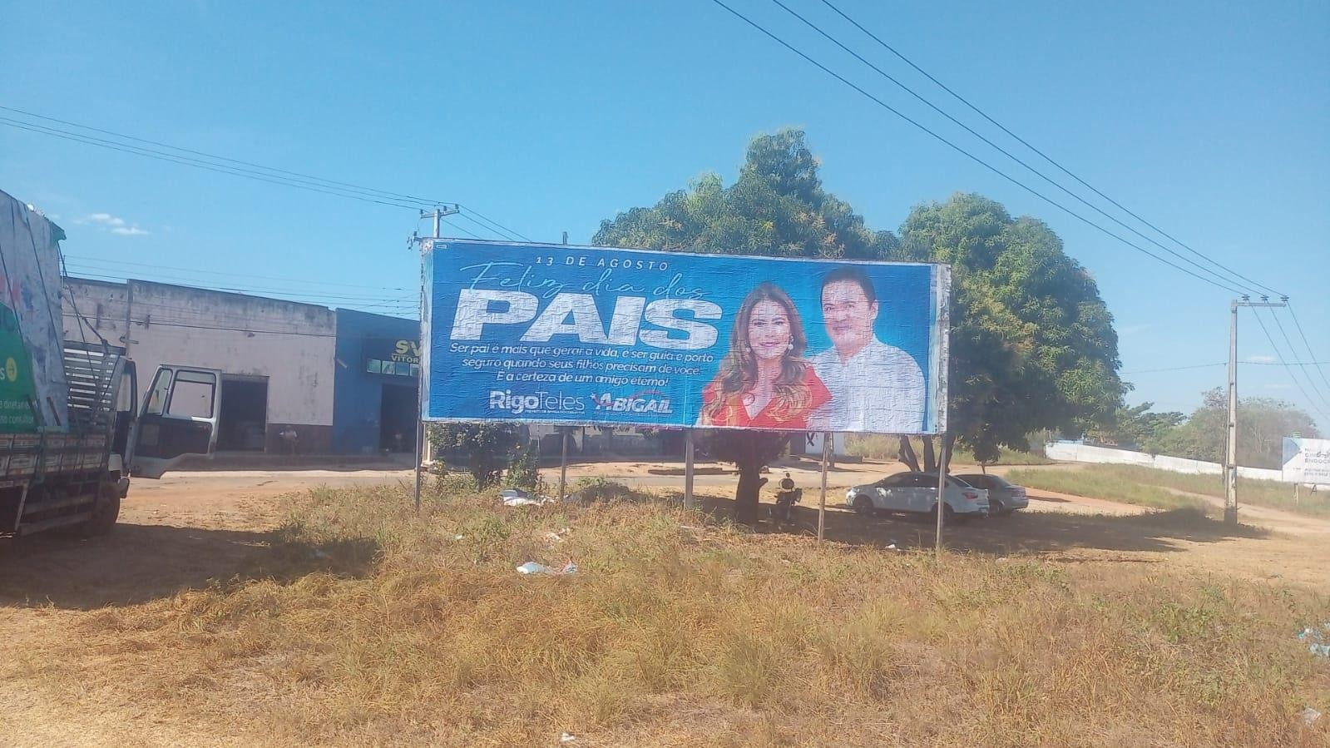
https://www.google.com/maps/@-5.4972257,-45.2614624,3a,83.4y,62.56h,106.29t/data=!3m6!1e1!3m4!1sX3cEkyopuz4IIaQTKmzxwg!2e0!7i16384!8i8192?hl=pt-%20BR&entry=ttu
Praça: Barra do Corda- MA Local: BR 226 em frente a Agromix

Slide 21
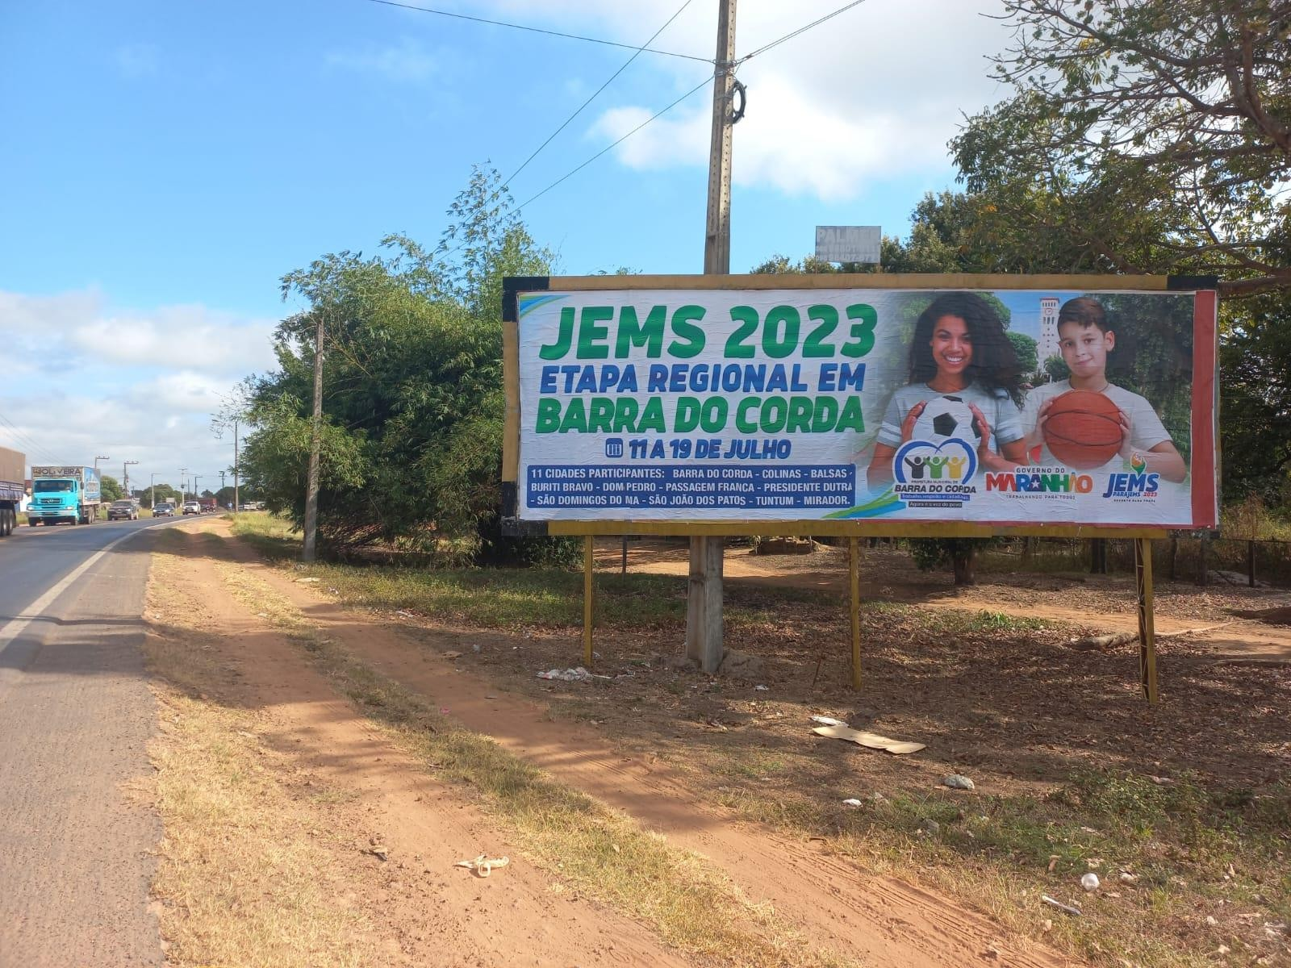
https://www.google.com/maps/@-5.4962663,-45.2689047,3a,73.7y,322.82h,93.02t/data=!3m6!1e1!3m4!1ssiwZriKz_2GSpqxPSY0n4w!2e0!7i16384!8i8192?hl=pt-BR&entry=ttu
Praça: Barra do Corda- MA Local: Av. Roseana Sarney prox a Oficina do Paulo

Slide 22
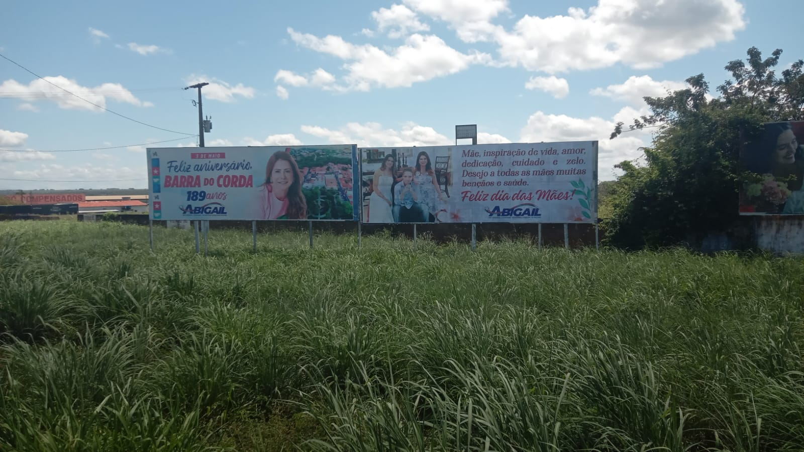
https://www.google.com/maps/@-5.5041741,-45.2336224,3a,75y,338.42h,87.07t/data=!3m6!1e1!3m4!1szSxNCROXjyIrtXxy78h4iw!2e0!7i16384!8i8192?hl=pt-BR&entry=ttu
Praça: Barra do Corda- MA Local: BR 226 próximo ao Posto Alvorada

Slide 23
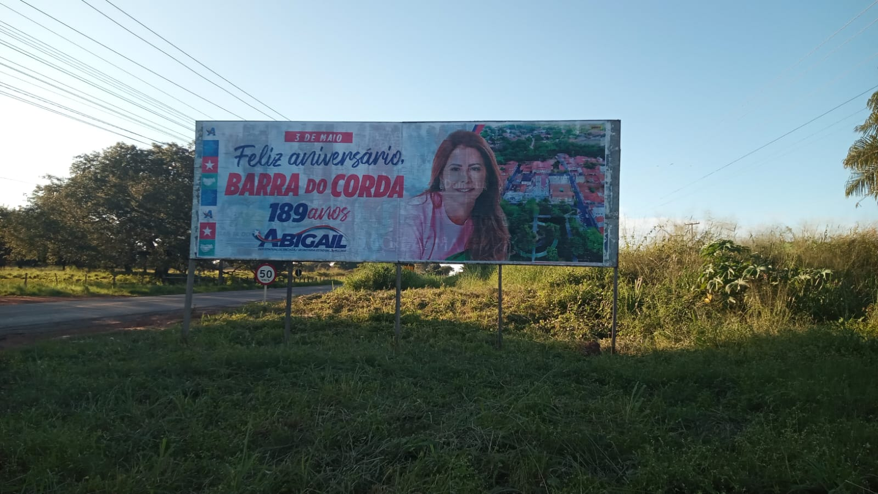
https://www.google.com/maps/@-5.4860643,-45.2747372,3a,75y,3.58h,91.05t,0.02r/data=!3m6!1e1!3m4!1sqwEhpg3gOLsUkcNWm9HIGw!2e0!7i16384!8i8192?hl=pt-BR&entry=ttu
Praça: Barra do Corda- MA
Local: BR 226 ao lado do
IFMA campus Barra do Corda

Slide 24
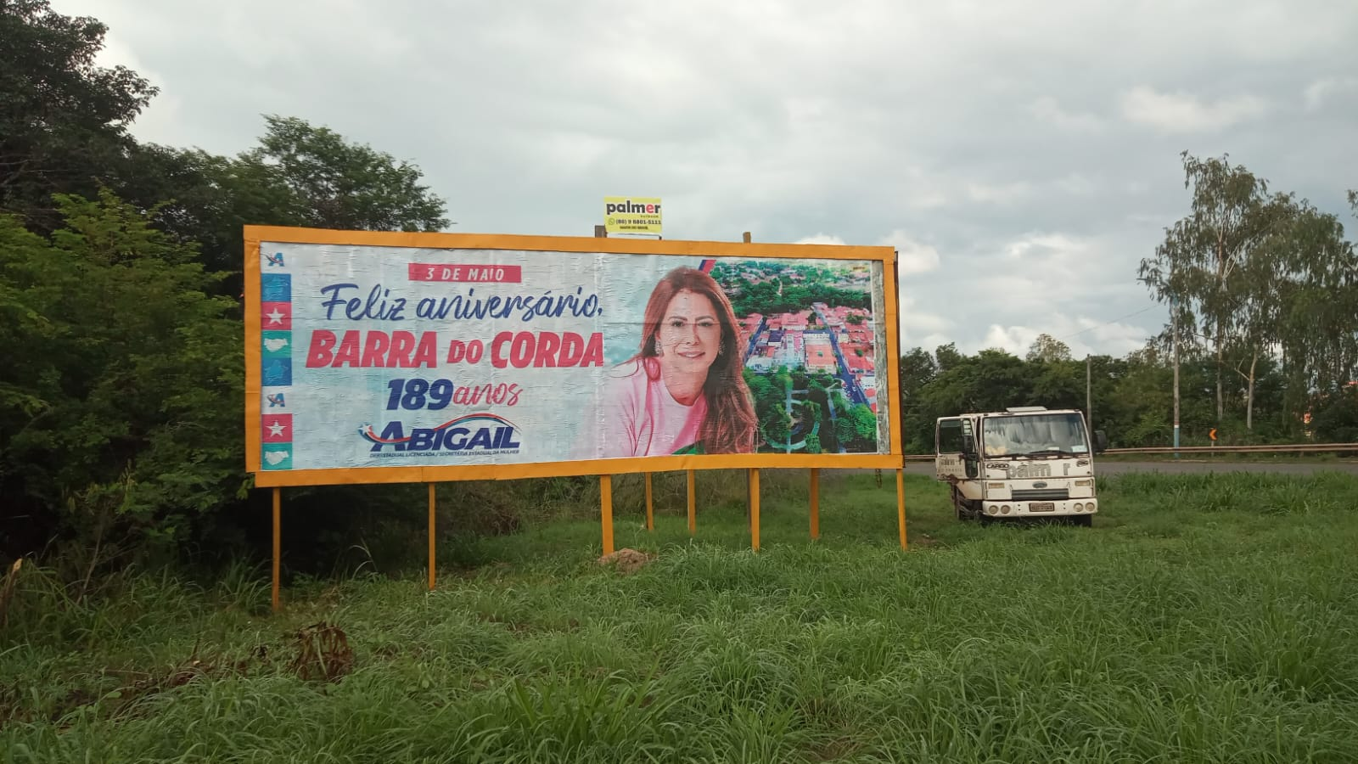
https://www.google.com/maps/@-5.4973657,- 45.242133,3a,75y,176.94h,83.39t/data=!3m6!1e1!3m4!1sJuT5Q
QT527t0J-60VBWt5A!2e0!7i16384!8i8192?hl=pt-BR&entry=ttu
Praça: Barra do Corda- MA Local: BR 226 descida próximoao Ferro Mendes

Slide 25
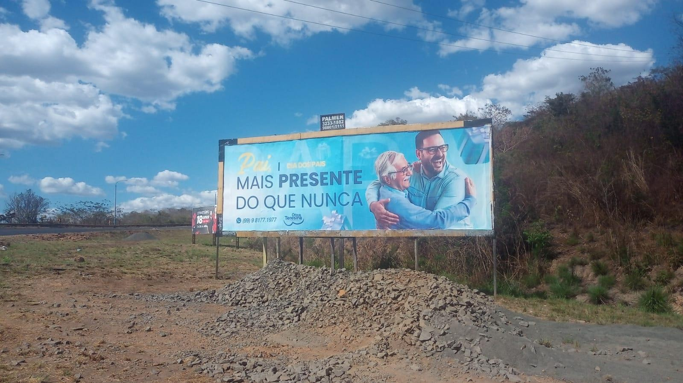
Praça: Barra do Corda- MA Local: BR 226 subida próximoao Ferro Mendes
https://www.google.com/maps/@-5.4980094,- 45.2426504,3a,75y,23.13h,95.46t/data=!3m6!1e1!3m4!1sNA XsOyLL8qvITR5QJ-z7xA!2e0!7i16384!8i8192?hl=pt-
BR&entry=ttu

Slide 26
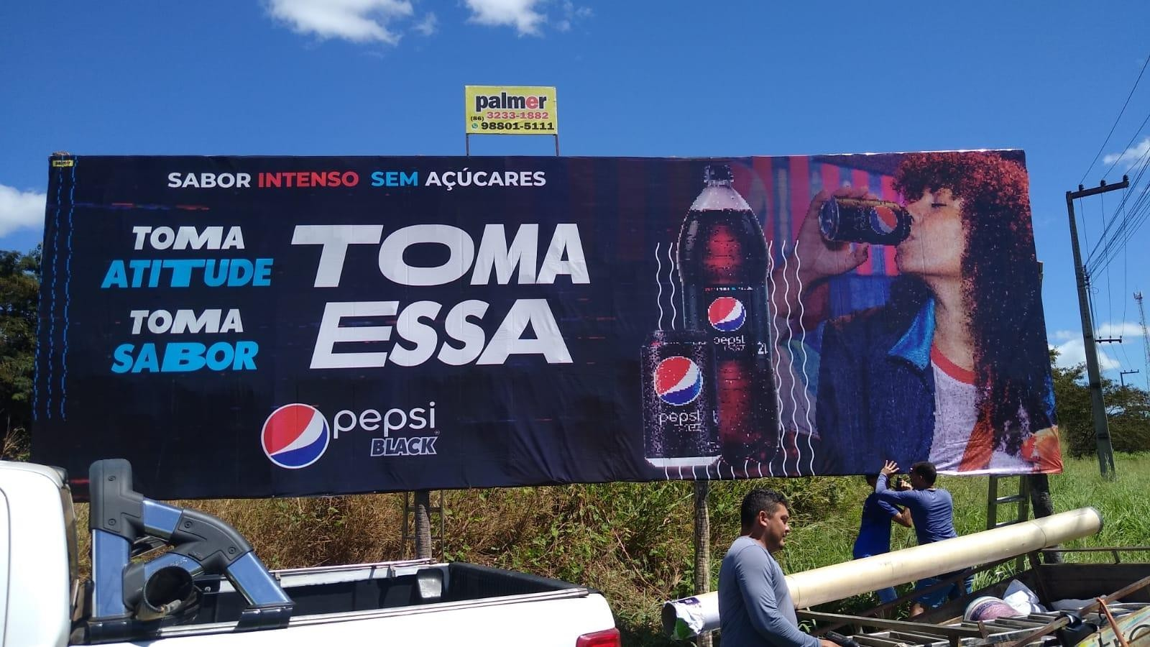
https://www.google.com/maps/@-5.4970205,-
45.2674166,3a,75y,200.91h,104.66t/data=!3m6!1e1!3
m4!1ssp-- PXqHbIMRVdwDrcz8DQ!2e0!7i16384!8i8192?hl=pt- BR&entry=ttu
Praça: Barra do Corda- MA Local:MA012-AV.ROSEANASARNEY PROX.A ULTRAGAZ

Slide 27
BACABAL - MA

Slide 28
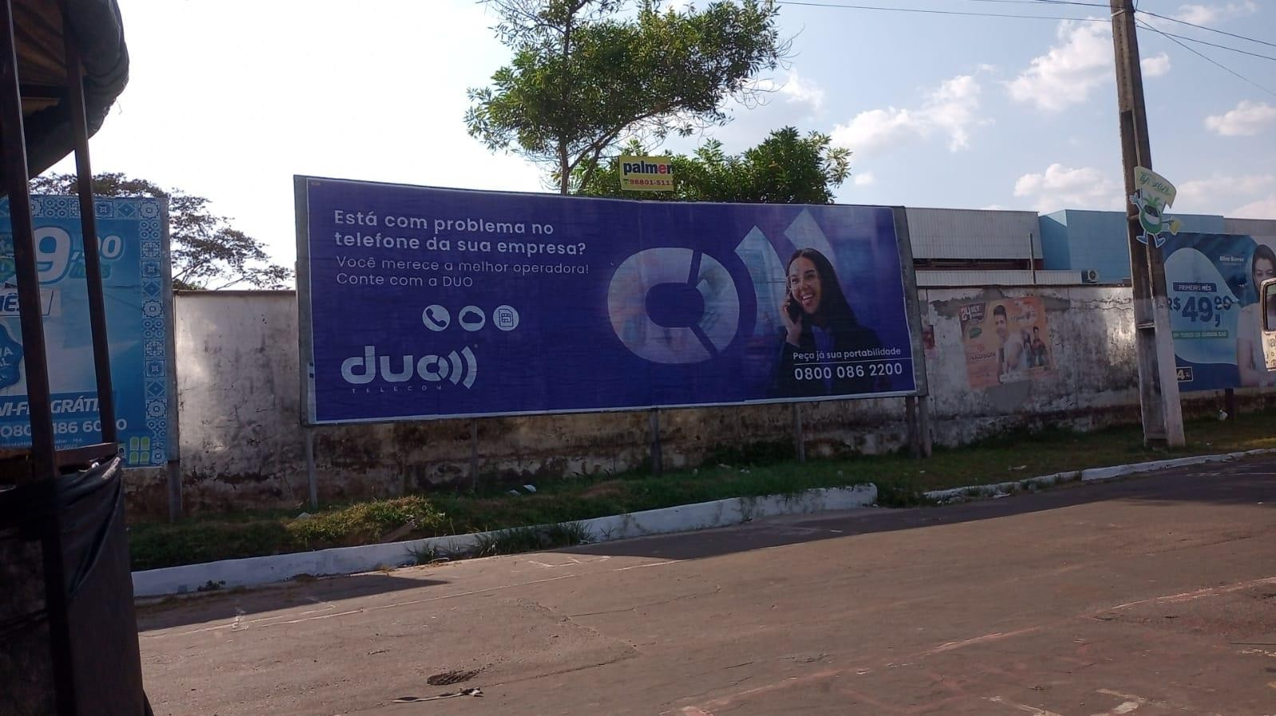
https://www.google.com/maps/@-4.2272896,- 44.7761259,3a,75y,111.84h,93.26t/data=!3m6!1e1!3m4!1sd64ovz0
dErFxx_MMkZmomA!2e0!7i16384!8i8192?hl=pt-BR&entry=ttu
Praça: Bacabal-Ma
local: R. Eusébio Trinta

Slide 29
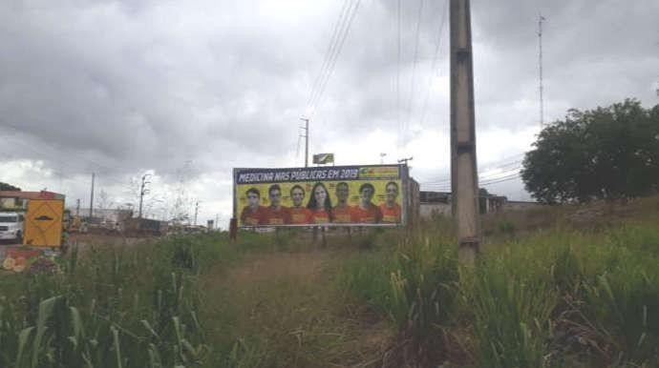
Praça: Bacabal-Ma Local: RUA SARGENTO MAURICIO
PROX. AO DETRAN

Slide 30
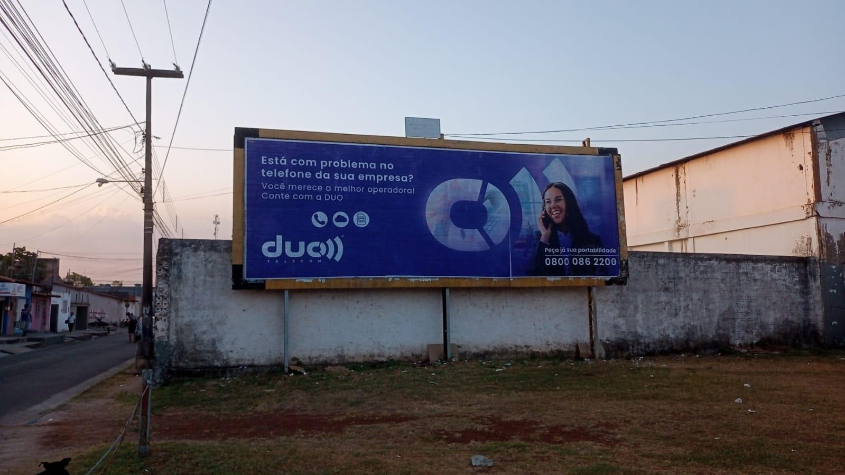
https://www.google.com/maps/@-4.2345887,- 44.7832953,3a,75y,350.55h,88.42t/data=!3m6!1e1!3m4!1sM7
sO1VYmpGh0neKfHr-CJw!2e0!7i16384!8i8192?hl=pt- BR&entry=ttu
Praça: Bacabal-Ma Local: RUA TEXEIRA MENDES AO LADO DO COMECIAL GLORIA

Slide 31
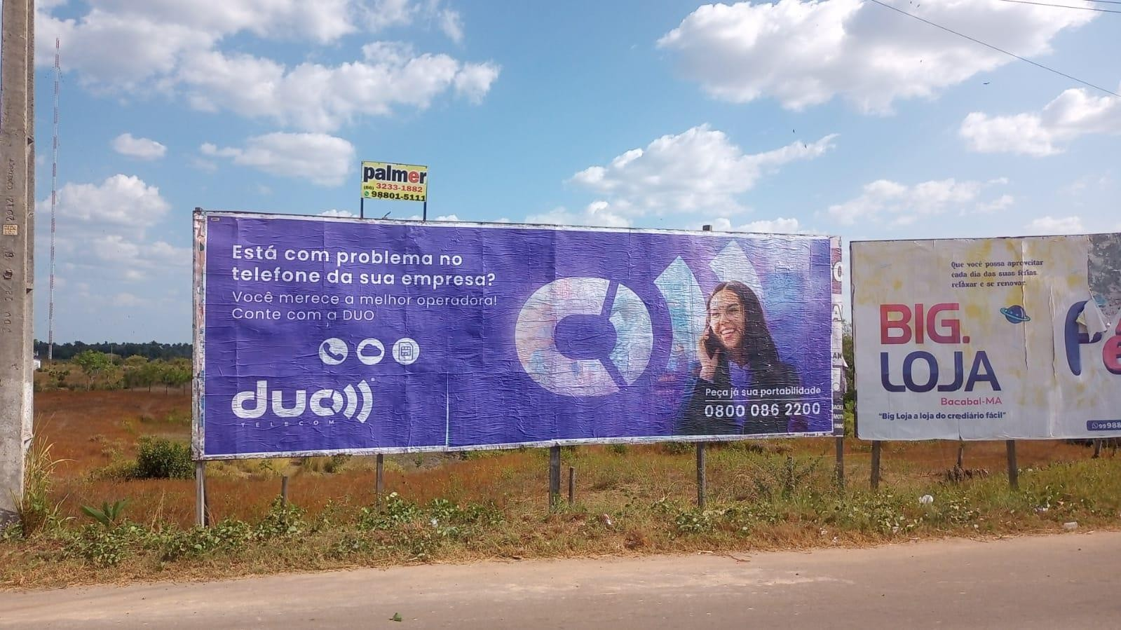
https://www.google.com/maps/@-4.2249755,- 44.7643438,3a,75y,197.83h,85t/data=!3m6!1e1!3m4!1sIa7ek-
XMTABqwN5VQg3T3Q!2e0!7i16384!8i8192?entry=ttu
Praça: Bacabal-Ma Local: BR316 CRUZAMENTO COM AV. BRASIL

Slide 32
BURITI BRAVO

Slide 33
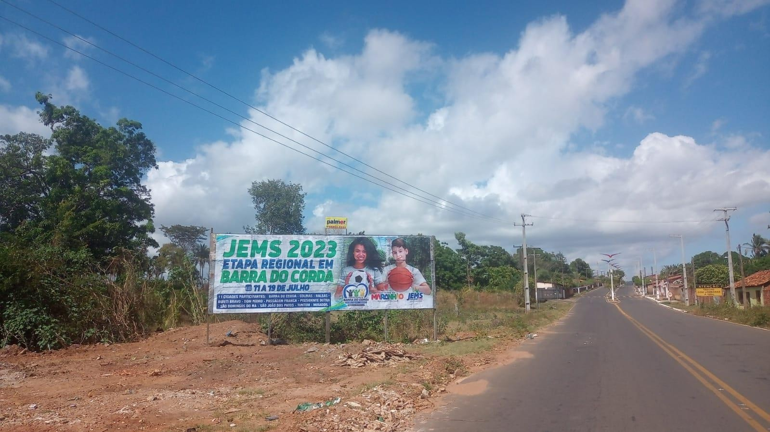
https://www.google.com/maps/@-5.8256174,- 43.8289538,3a,75y,209.47h,84.3t/data=!3m6!1e1!3m4!1
seWx0i24I-wdsMAOHheRXjQ!2e0!7i16384!8i8192?hl=pt-
BR&entry=ttu
Praça:BURITI BRAVO
Local: MA 034-ENTRADA DA CIDADE ROD.HUMBERTO COUTINHO

Slide 34
CAXIAS - MA

Slide 35
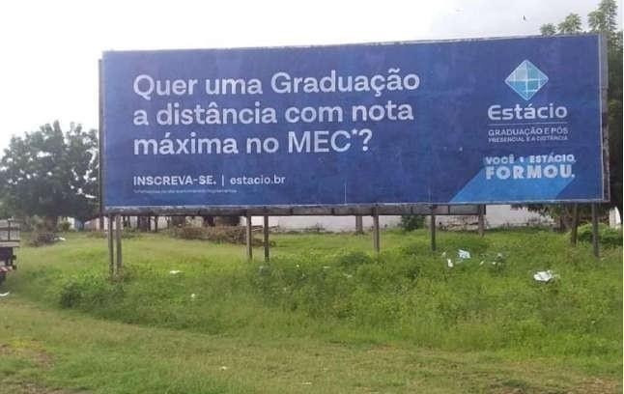
https://www.google.com/maps/@-4.8822531,- 43.3451086,3a,75y,328.13h,99.48t/data=!3m6!1e1!
3m4!1sDA5whFtv9SjFa7JJH8GM2g!2e0!7i16384!8i8
192?entry=ttu
Praça: Caxias-MA
Local: Av. Da Rodoviária Prox. Ao RestauranteGran BrasileE Canada Veículos

Slide 36
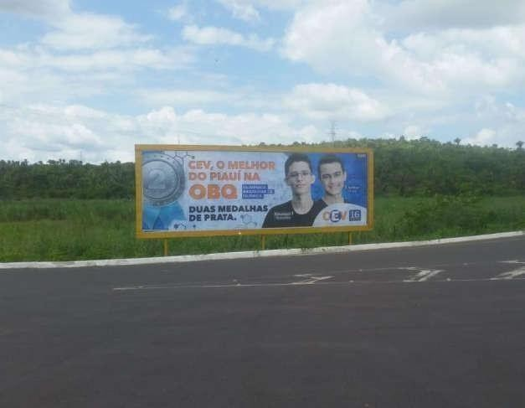
Praça: Caxias-MA
Local: BR 316 POV. DESCANSO– ENTRADAP/
COELHO NETO, DUQUE
BACELAR,TERESINA

Slide 37
CAXUXA - MA

Slide 38
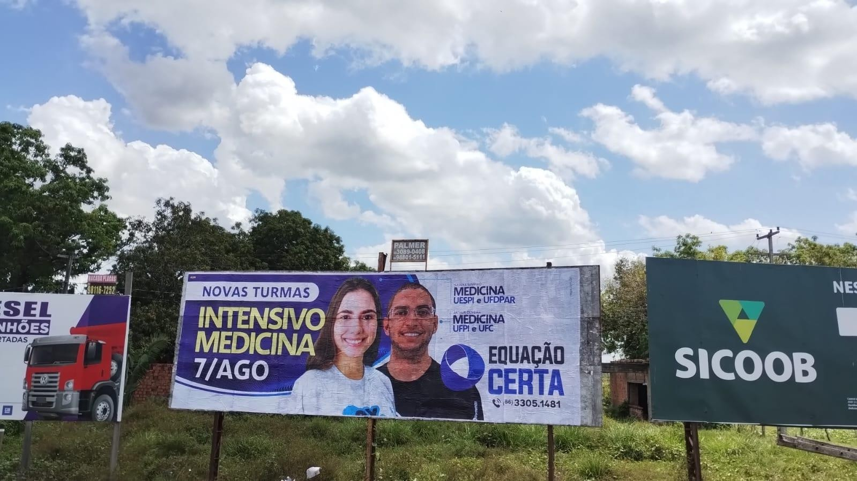
https://www.google.com/maps/@-4.1941199,-
44.4680432,3a,75y,297.77h,89.69t/data=!3m6!1e1!3m4!1s
sUsHgvpLcGJYgBhEYOiMVw!2e0!7i16384!8i8192?entry=ttu
Praça: Caxuxa-MA
Local: Balão

Slide 39
CODÓ - MA

Slide 40
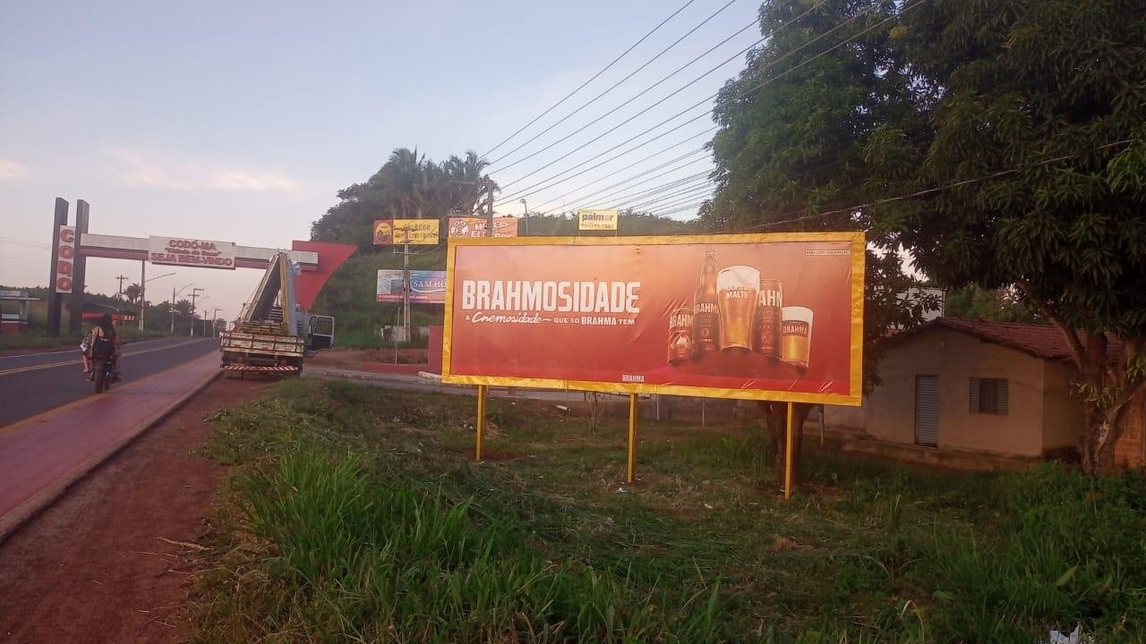
https://www.google.com/maps/@-4.4982957,- 43.8991898,3a,75y,75.16h,95.15t/data=!3m6!1e1!3
m4!1swspaU_Hahsobo27HHFNVgQ!2e0!7i16384!8i 8192?entry=ttu
Praça: Codó- MA
Local: Entrada da Cidade – PROZ AO PORTAL

Slide 41
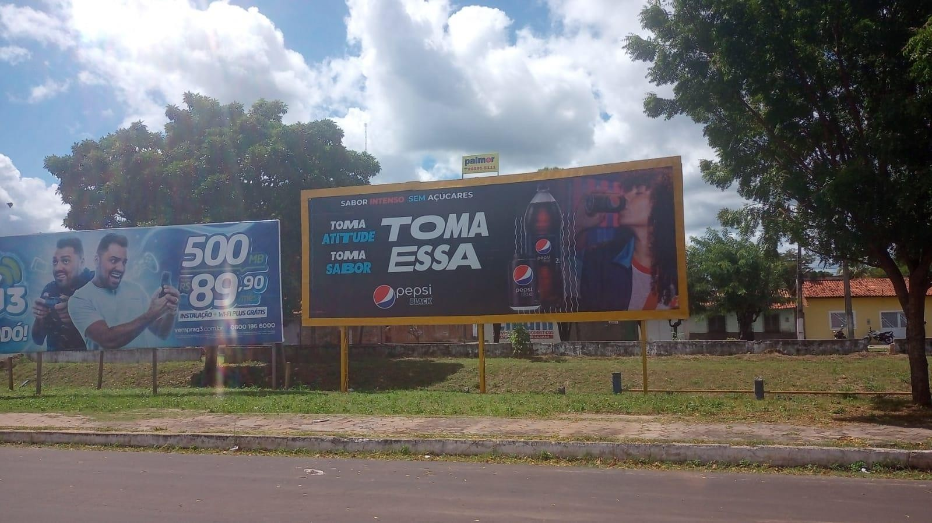
https://www.google.com/maps/@-4.447689,- 43.8908474,3a,75y,48h,83.67t/data=!3m6!1e1!3m4!1suJnPuyQXAy N-FugJY-Kkxw!2e0!7i16384!8i8192?hl=pt-BR&entry=ttu
Praça: Codó- MA Local: Av. Primeiro de maio – em frente ao Carvalho

Slide 42
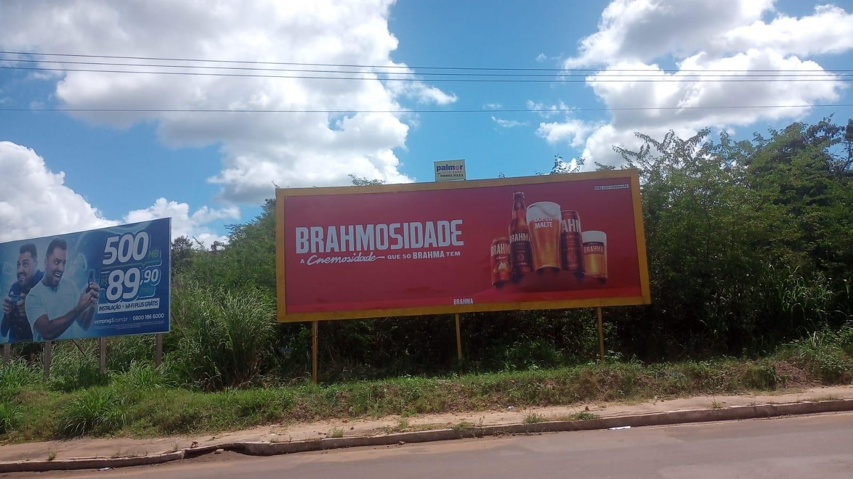
https://www.google.com/maps/@-4.4868655,- 43.8929045,3a,75y,246.28h,98.52t/data=!3m6!1e1!3m4!1scdx8zQ2
QEcq31qyZ9UeTMw!2e0!7i16384!8i8192?entry=ttu
Praça: Codó- MA Local: Entrada da cidade – rotatória da rodoviária

Slide 43
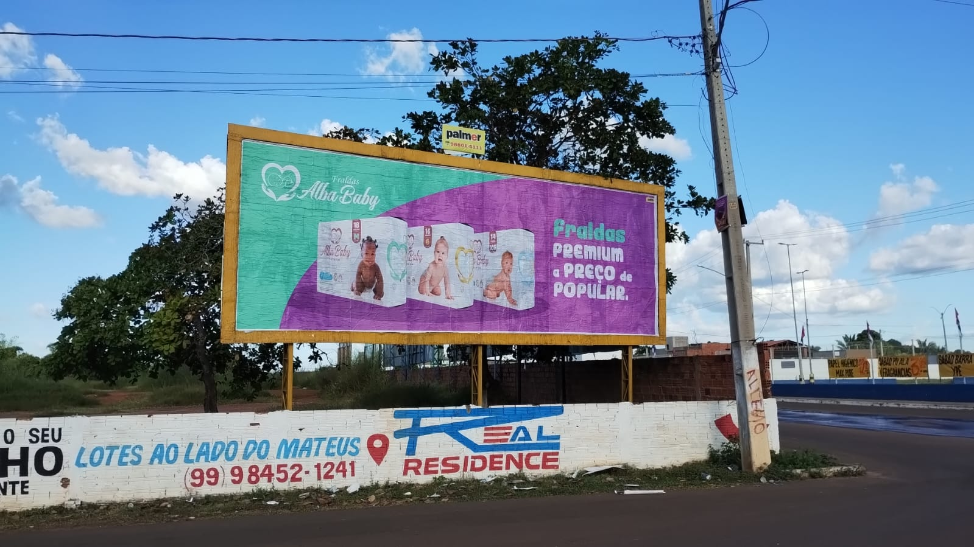
https://www.google.com/maps/@-4.4709875,-
Praça: Codó- MA
Local: Av. João Ribeiro – Ao lado do Mix Matheus
43.8891158,3a,75y,122.66h,85.76t/data=!3m6!1e1!3m4!1ssP
Z0o9mdZEpf-P93KgHjCQ!2e0!7i16384!8i8192?entry=ttu

Slide 44
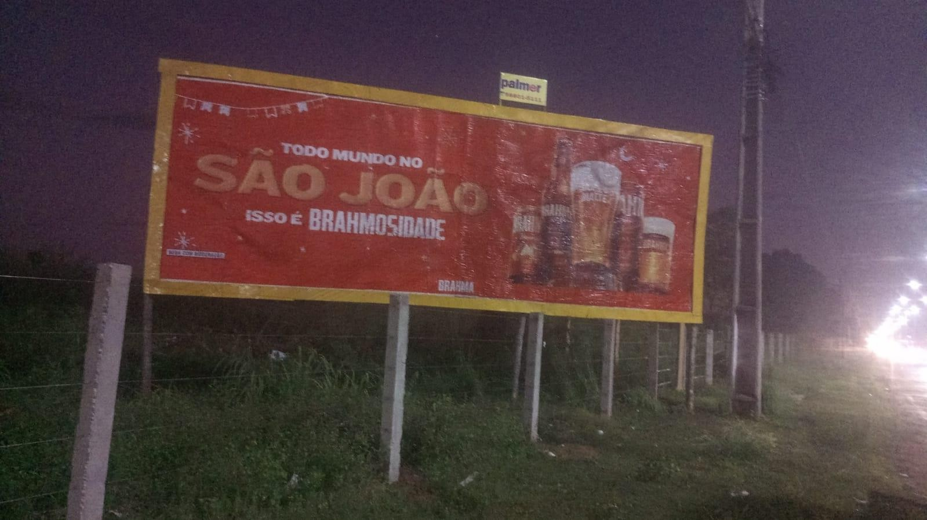
https://www.google.com/maps/@-4.4879863,- 43.8931537,3a,75y,160.11h,100.21t/data=!3m6!1e1!3
m4!1skEX3tmOEKPyflzWvMnVKVg!2e0!7i16384!8i8192
?entry=ttu
Praça: Codó- MA
Local: MA 026 – Av. Santos Dumontt

Slide 45
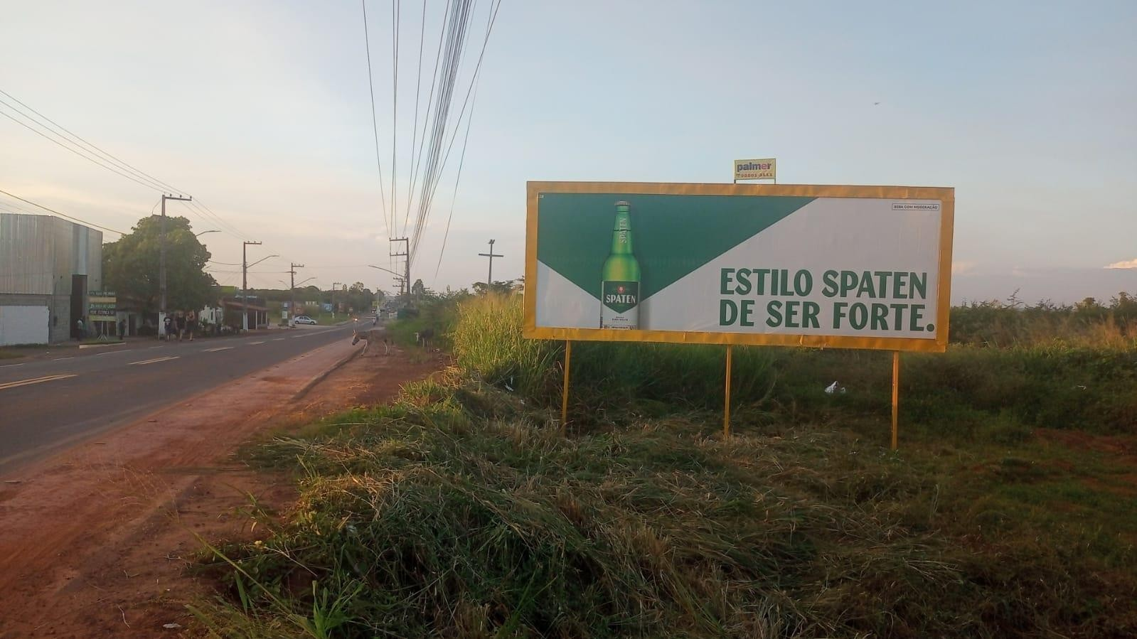
https://www.google.com/maps/@-4.4901307,- 43.8935146,3a,75y,22.07h,100.57t/data=!3m6!1e1!3m
4!1sM_zaFriKIf4ujYKo7GtR0A!2e0!7i16384!8i8192?ent ry=ttu
Praça: Codó- MA
Local: MA 026 – prox. ao Nacional

Slide 46
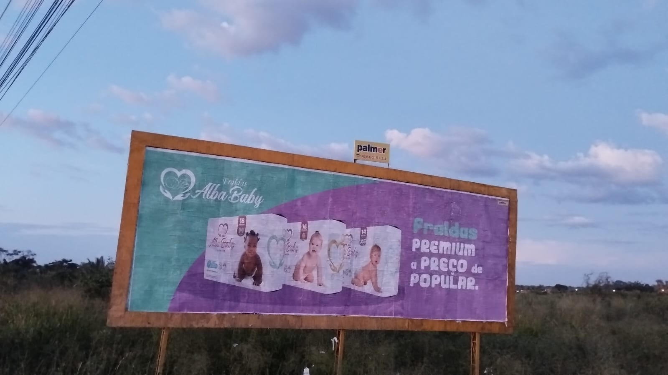
https://www.google.com/maps/@-4.4890921,- 43.8933233,3a,75y,56.52h,75.96t/data=!3m6!1e1!3m4!1snlHCSMLVxbxm-
s3-5_STcg!2e0!7i16384!8i8192?hl=pt-BR&entry=ttu
Praça: Codó- MA
Local: MA 026 – Em frente ao Posto Nacional

Slide 47
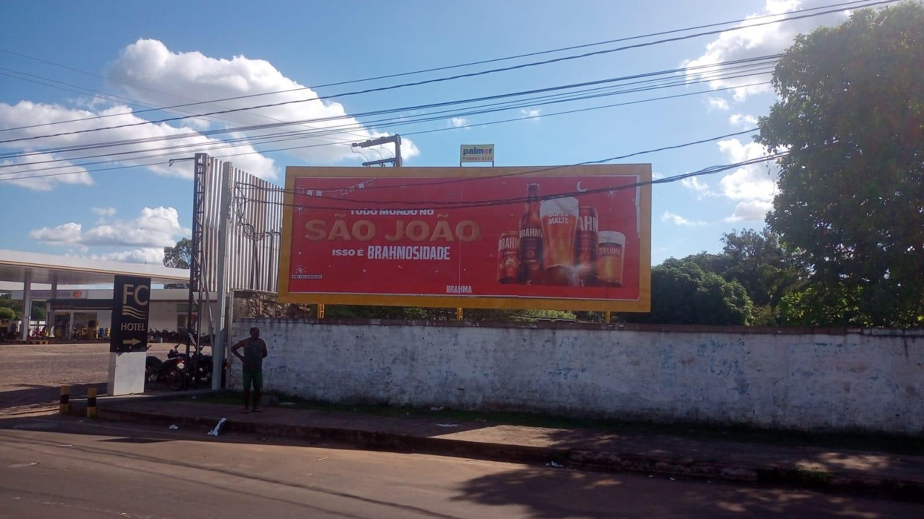
https://www.google.com/maps/@-4.4722674,- 43.8903918,3a,75y,271.18h,95.68t/data=!3m6!1e1!3m4!1shmwqdGW houxpixXVktPFkw!2e0!7i16384!8i8192?entry=ttu
Praça: Codó- MA
Local: AABB- MA 026 AO LADO DO POSTO FC

Slide 48
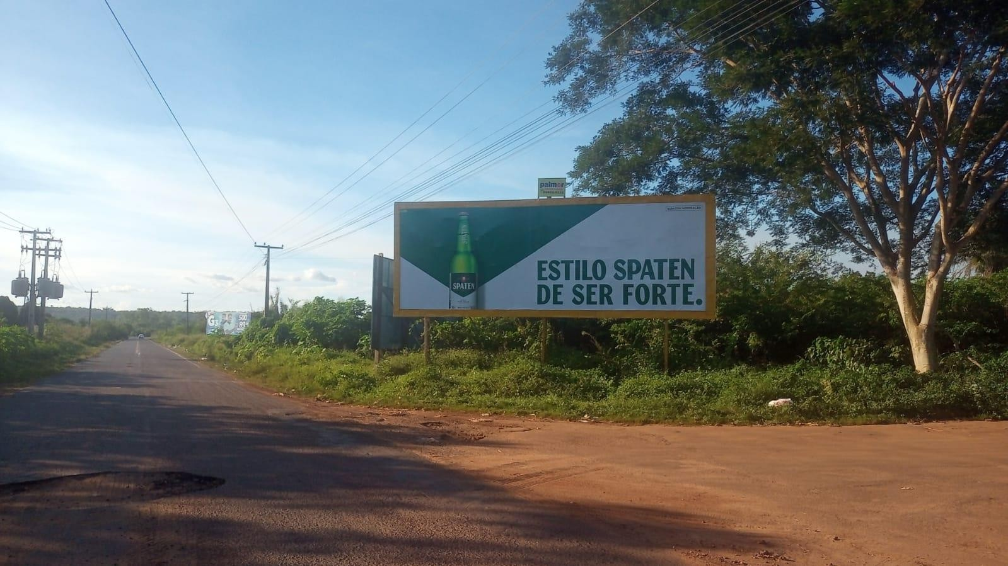
https://www.google.com/maps/@-4.4419613,- 43.8809246,3a,75y,19.47h,91.58t/data=!3m6!1e1!3m4!
1sZzaR6KhEQoAKPLS1LfdlKQ!2e0!7i16384!8i8192?entry
=ttu
Praça: Codó- MA
Local: MA 026 – SAÍDA PARA TIMBIRAS

Slide 49
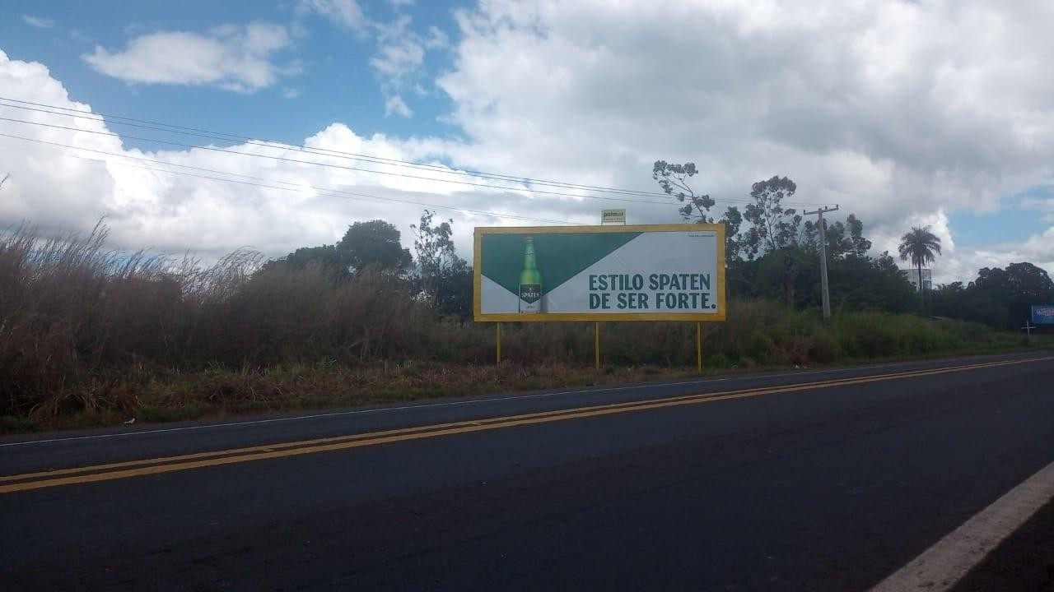
https://www.google.com/maps/@-4.565011,- 43.9866133,3a,75y,262.85h,90.07t/data=!3m6!1e1!3m4!1sts1
mKeCMOE4Pfs0xKQgeeA!2e0!7i16384!8i8192?entry=ttu
Praça: Codó- MA
Local: KM 17-BR316- PROX. AO POSTO IPIRANGA

Slide 50
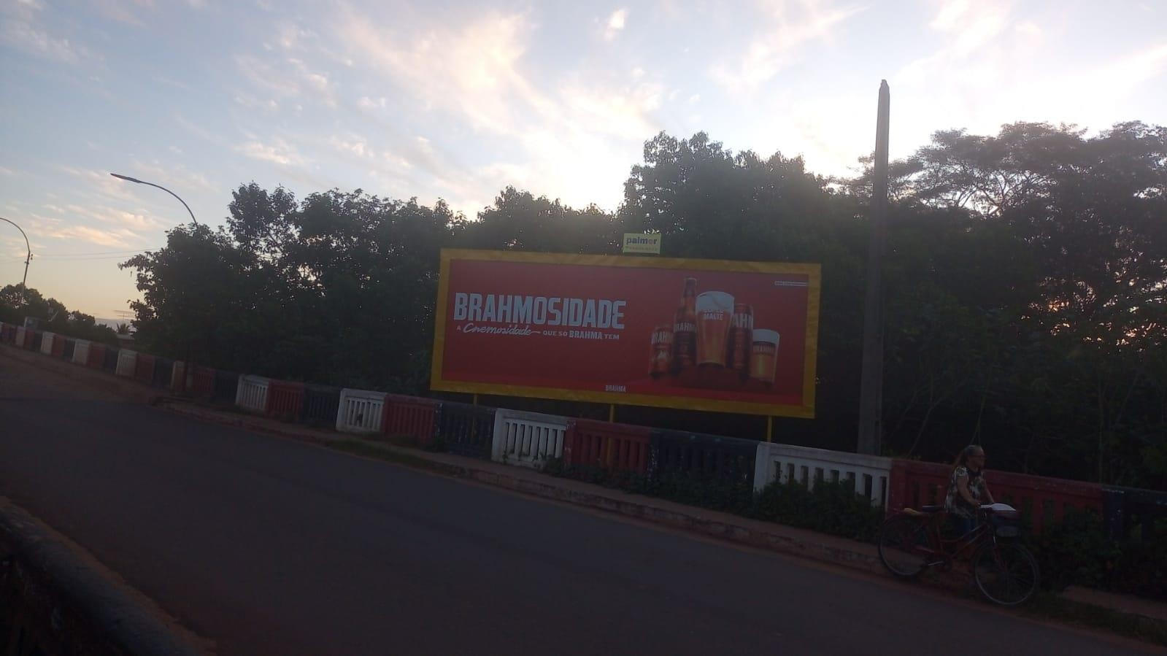
https://www.google.com/maps/@-4.454758,-
43.8789868,3a,75y,236.64h,93.58t/data=!3m6
!1e1!3m4!1s97Ph1PNnehtCGfn0SSy_hQ!2e0!7 i16384!8i8192?entry=ttu
Praça: Codó- MA
Local: : INICIO DA PONTE DA TRIZIDELA

Slide 51
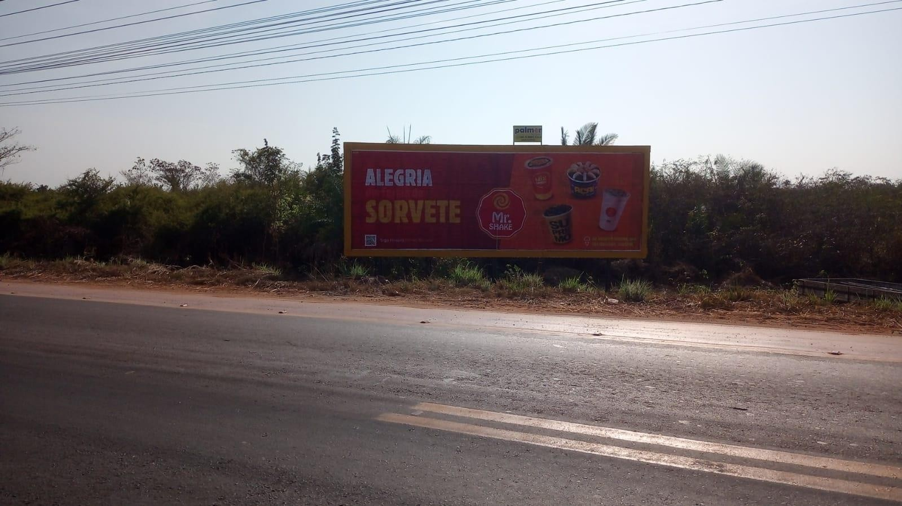
https://www.google.com/maps/@-4.4869342,- 43.8929989,3a,75y,285.67h,77.05t/data=!3m6!1e1! 3m4!1seGL- vWlx7eomZ2nH7H7wJw!2e0!7i16384!8i8192?hl=pt
-BR&entry=ttu
Praça: Codó- MA
Local: : MA 026 – Em frente ao Posto Nacional

Slide 52
COELHO NETO - MA

Slide 53
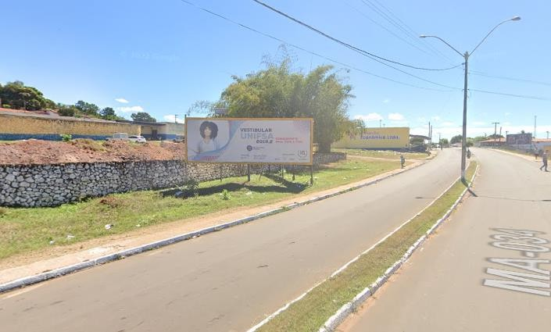
https://www.google.com/maps/@-4.2657292,- 43.0222339,3a,75y,9.81h,91.11t/data=!3m6!1e1!3
m4!1sxPv_z0WCCWQmbQ- dwPRuWw!2e0!7i16384!8i8192?entry=ttu
Praça: COELHO NETO
Local: Entrada da Cidade - Rotatória próx. ao Rest. Sabor

Slide 54
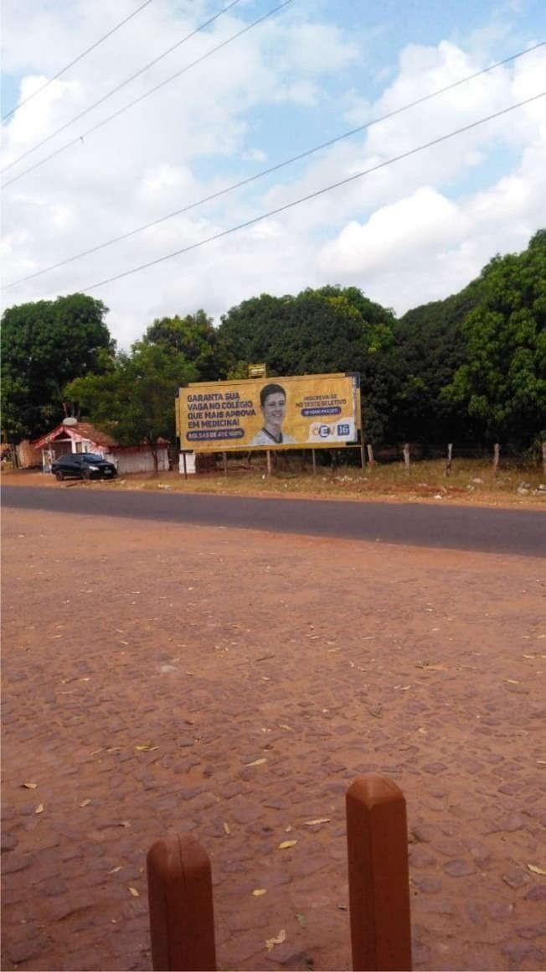
Praça: COELHO NETO
Local: Próximo ao Hospital Municipal e Maternidade

Slide 55
CHAPADINHA - MA

Slide 56
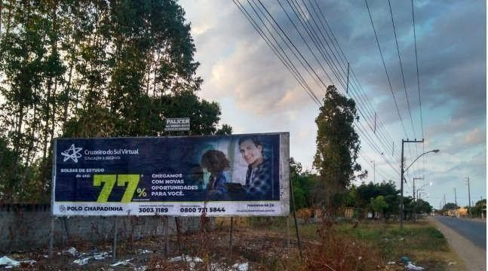
Praça: CHAPADINHA-MA
Local: BR 222 - Sentido Igreja de Santana

Slide 57
COLINAS- MA

Slide 58
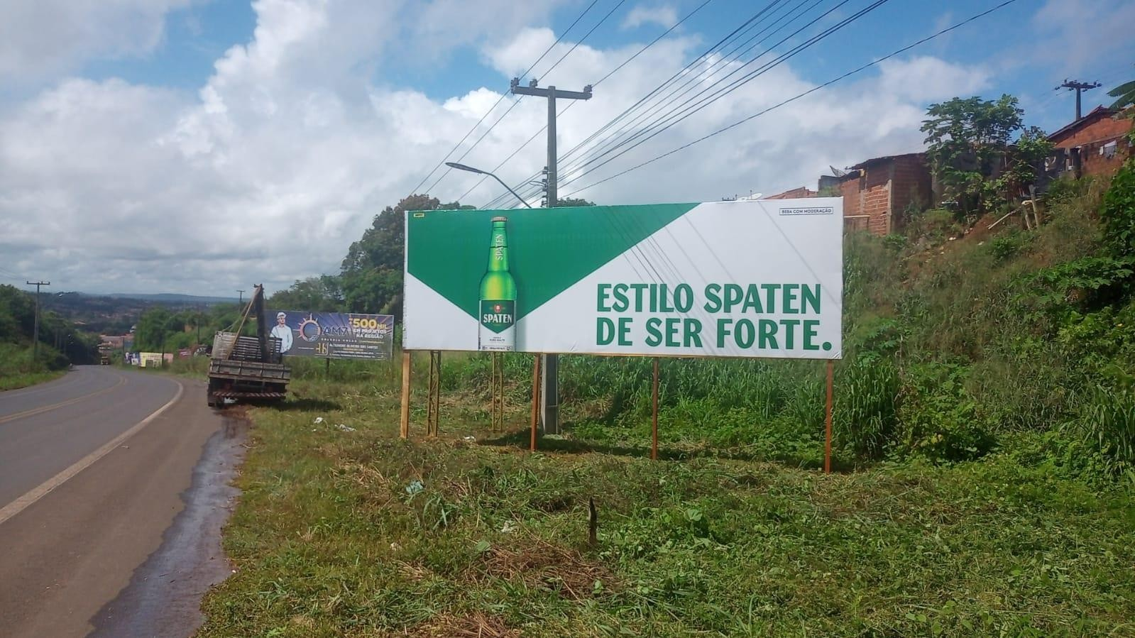
https://www.google.com/maps/@-6.0160341,- 44.2543403,3a,75y,172.46h,90.25t/data=!3m6!1e1!3m4!1swbR
mg8vx0c6Q6JsJFb4SWg!2e0!7i16384!8i8192?hl=pt- BR&entry=ttu
Praça: COLINAS-MA
Local: BR 135 – Entrada da cidade

Slide 59
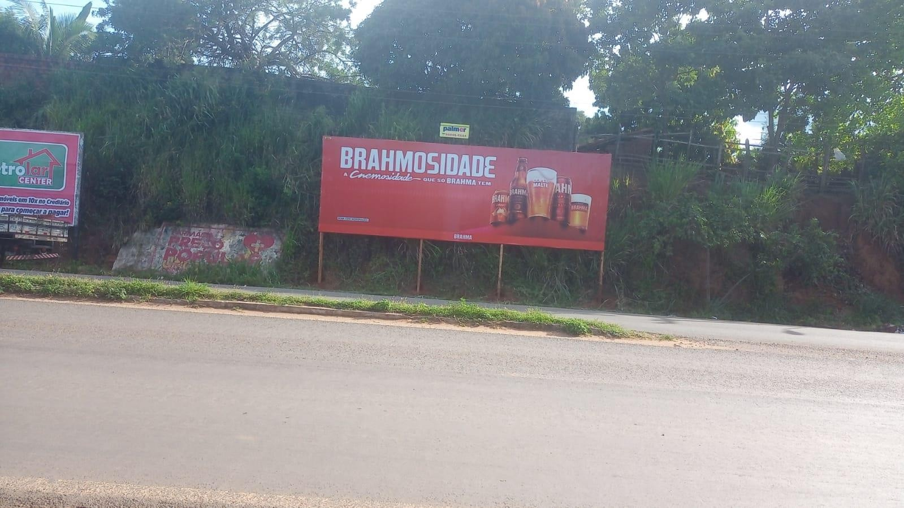
https://www.google.com/maps/@-6.0284943,- 44.2431876,3a,75y,187.27h,90.86t/data=!3m6!1e1
!3m4!1sMDyGHD3L99EMN-
aXnEdjoA!2e0!7i16384!8i8192?hl=pt- BR&entry=ttu
Praça: COLINAS-MA
Local: BR 135 – Trajano Brandão – prox. a rodoviária

Slide 60
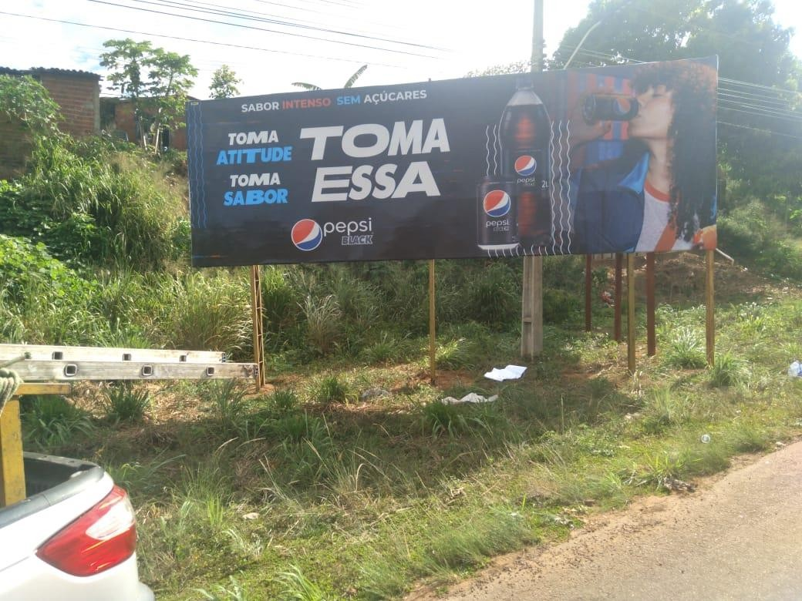
https://www.google.com/maps/@-6.0160341,- 44.2543403,3a,75y,172.46h,90.25t/data=!3m6!1e1!3m4!1
swbRmg8vx0c6Q6JsJFb4SWg!2e0!7i16384!8i8192?hl=pt- BR&entry=ttu
Praça: COLINAS-MA
Local: BR 135 – Av. Coronel Trajano Brandão

Slide 61
COROATÁ - MA

Slide 62
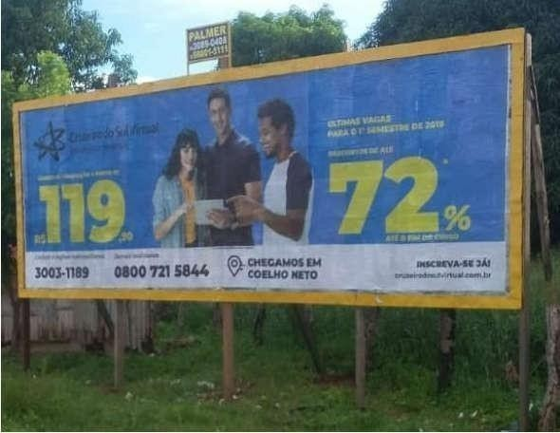
Praça: Coroatá- MA Local: MA020-Próximo á Rua do Cajueiro

Slide 63
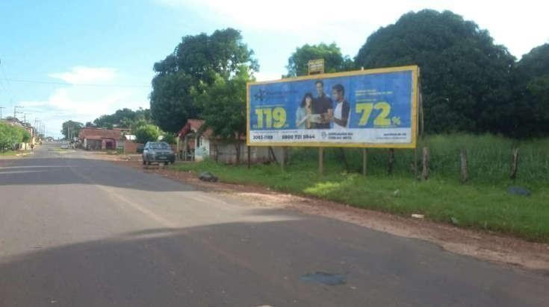
Praça: Coroatá-MA Local: Av. Magalhãesde Almeida

Slide 64
DOM PEDRO

Slide 65
Praça: DOM PEDRO
Local: MA 135 – ENTRADA DA CIDADE

Slide 66
Praça: DOM PEDRO
Local: MA 135 – ENTRADA DA CIDADE

Slide 67
GRAJAÚ -MA

Slide 68
https://www.google.com/maps/@-5.7953542,-46.1076227,3a,77.5y,223.95h,100.08t/data=!3m6!1e1!3m4!1sd9SMXWvNQy23gZf3Hg8Gdg!2e0!7i16384!8i8192?hl=pt-BR&entry=ttu
Praça: GRAJAÚ-MA Local: BR 226- PROXIMO AO IFMA

Slide 69
https://www.google.com/maps/@-5.8259513,-46.1646162,3a,90y,54.28h,63.33t/data=!3m6!1e1!3m4!1seYT0joNk-hGutkpRQxs_Hg!2e0!7i16384!8i8192?hl=pt-BR&entry=ttu
Praça: GRAJAÚ-MA
Local: AV.AMARAL RAPOSO

Slide 70
https://www.google.com/maps/@-5.8118308,-46.1253906,3a,75y,92.27h,89.05t/data=!3m7!1e1!3m5!1syarFcisBhNFymH9owKdCBw!2e0!6shttps:%2F%2Fstreetviewpixels-pa.googleapis.com%2Fv1%2Fthumbnail%3Fpanoid%3DyarFcisBhNFymH9owKdCBw%26cb_client%3Dmaps_sv.tactile.gps%26w%3D203%26h%3D100%26yaw%3D151.20143%26pitch%3D0%26thumbfov%3D100!7i13312!8i6656?hl=pt-BR&entry=ttu
Praça: GRAJAÚ-MA
Local: BR 226- ENTRADA DA CIDADE

Slide 71
ITAPECURU MIRIM - MA

Slide 72
Praça: Itapecuru Mirim Local: R. Prof.Antônio Olívio Rodrigues-prox.ao estádio

Slide 73
Praça: Itapecuru Mirim Local: R. Prof.Antônio Olívio Rodrigues-próximo ao centro

Slide 74
Praça: Itapecuru Mirim Local: Br 222- Sentindo São Luis

Slide 75
Praça: Itapecuru Mirim Local: Br 222- Sentindo Chapadinha

Slide 76
Praça: Itapecuru Mirim Local: R. Prof.Antônio Olívio Rodrigues

Slide 77
IMPERATRIZ- MA

Slide 78
Praça: IMPERATRIZ
Local: Entrada da Cidade

Slide 79
Praça: IMPERATRIZ
Local: Av. rio Grande com Bernardo Saião
prox.ao 4 Bocas.-
CENTRO

Slide 80
Praça: IMPERATRIZ
Local: Av. PedroNeiva de Santana prox.a DEVRY- sentido CENTRO

Slide 81
Praça: IMPERATRIZ
Local: Av. Duque de Caxias

Slide 82
Praça: IMPERATRIZ
Local: Av. Rui Barbosa

Slide 83
LAGO DA PEDRA- MA

Slide 84
https://www.google.com/maps/@-4.5544615,- 45.1246051,3a,75y,263.2h,88.29t/data=!3m6!1e1!3
m4!1sZSOsjfL6fpqhRMy4f0_NNw!2e0!7i16384!8i81 92?hl=pt-BR&entry=ttu
Praça: Lago da Pedra- MA Local: Av. Santos Dumont – ao lado da AABB

Slide 85
MATÕES -MA

Slide 86
https://www.google.com/maps/@-5.5305637,- 43.212975,3a,75y,259.81h,98.41t/data=!3m6!1e1!3m4!1sismQQ
omAm3MtWcLVgDqLwg!2e0!7i13312!8i6656?hl=pt- BR&entry=ttu
Praça: MATÕES-MA
Local: MA 262 - Prox. ao Posto Ipiranga

Slide 87
https://www.google.com/maps/@-5.5387425,- 43.1985754,3a,75y,11.77h,89.15t/data=!3m6!1e1!3m
4!1s8iRLE mTidNuFKbWNd8ww!2e0!7i16384!8i8192
?hl=pt-BR&entry=ttu
Praça: MATÕES-MA
Local: Entrada da Cidade

Slide 88
https://www.google.com/maps/@-5.5387425,- 43.1985754,3a,75y,11.77h,89.15t/data=!3m6!1e1!3m
4!1s8iRLE mTidNuFKbWNd8ww!2e0!7i16384!8i8192
?hl=pt-BR&entry=ttu
Praça: MATÕES-MA
Local: Entrada da Cidade

Slide 89
PASSAGEM FRANCA

Slide 90
Praça: Passagem Franca Local: MA-034 – AO LADO DO POSTO FARIAS R. Siqueira Campos, 1192,
https://www.google.com/maps/@-6.1728872,- 43.7773078,3a,75y,62.49h,81.87t/data=!3m6!1e1!3m4!1sKWg
e5YGNzXna0iBR2gwlow!2e0!7i13312!8i6656?hl=pt-
BR&entry=ttu

Slide 91
PARNARAMARA- MA

Slide 92
https://www.google.com/maps/@-5.6831172,-
43.0890194,3a,75y,168.27h,92.52t/data=!3m6!1e1!3m4!1sw4iTixj5o3SRUGxYCdQD-g!2e0!7i16384!8i8192?hl=pt-BR&entry=ttu
Praça: Parnaramara-MA
Local: Descida da barca -margem do Rio Sentido centro

Slide 93
PRESIDENTE DUTRA - MA

Slide 94
https://www.google.com/maps/@-5.2836294,- 44.5023915,3a,75y,11.16h,82.48t/data=!3m6!1e1!3
m4!1s2brzAi37WWX0bf9XChwvMw!2e0!7i16384!8i 8192?hl=pt-BR&entry=ttu
Praça: PRESIDENTE DUTRA-MA
Local: Av José Olavo de Sampaio

Slide 95
https://www.google.com/maps/@-5.3001084,-44.4895335,3a,75y,40.57h,100.73t/data=!3m6!1e1!3m4!1sJEkPqKpE7tu5YWwaY8SOOA!2e0!7i16384!8i8192?entry=ttu
Praça: PRESIDENTE DUTRA-MA
Local: AV. COSTA E SILVA

Slide 96
https://www.google.com/maps/@-5.2905511,-44.4939847,3a,90y,190.4h,101.09t/data=!3m6!1e1!3m4!1sxskQHIM7Z1cTubfh_PVCRA!2e0!7i16384!8i8192?hl=p%20t-BR&entry=ttu
Praça: PRESIDENTE DUTRA-MA Local: AV. JOSE OLAVO SAMPAIO POSTO MELO COMBUSTIVEIS

Slide 97
https://www.google.com/maps/@-5.2835187,-44.5020784,3a,75y,316.15h,101.29t/data=!3m6!1e1!3m4!1swi_kQ_e2Z1-pCYCv_3wFEw!2e0!7i16384!8i8192?hl=pt-BR&entry=ttu
Praça: PRESIDENTE DUTRA-MA
Local: Final da avenida Tancredo Neves - prox. ao Chinês Motos

Slide 98
Praça: PRESIDENTE DUTRA-MA
Local: AV. COSTA E SILVA PROXIMO AO PETROBAHIA
https://www.google.com/maps/@-5.2988209,-44.4845103,3a,75y,258.76h,91.71t/data=!3m6!1e1!3m4!1sx9xHKGqSsdr6M2hZdepMtQ!2e0!7i16384!8i8192?hl=pt-%20BR&entry=ttu

Slide 99
Praça: PRESIDENTE DUTRA-MA Local: BR 226 – ROTATORIO DO POSTO ALÊ
https://www.google.com/maps/@-5.3001291,-44.4897166,3a,75y,260.98h,93.8t/data=!3m6!1e1!3m4!1s2arYIoZYaLVEo-zhAtOi-w!2e0!7i16384!8i8192?entry=ttu

Slide 100
Praça: PRESIDENTE DUTRA-MA Local: BR 226 – ROTATORIA DO POSTO ALÊ
https://www.google.com/maps/@-5.276213,- 44.4921104,3a,75y,42.01h,95.8t/data=!3m6!1e1!3 m4!1s2A03TjQB0nktHGZTOKWUrw!2e0!7i16384!8i
8192?hl=pt-BR&entry=ttu

Slide 101
https://www.google.com/maps/@-5.2913297,-44.5300392,3a,75y,110.53h,89.18t/data=!3m6!1e1!3m4!1snBOhqLFk_dvd3q5H6E1www!2e0!7i16384!8i8192?hl=pt-BR&entry=ttu
Praça: PRESIDENTE DUTRA-MA
Local: BR 226 –prox. a IFMA

Slide 102
PERITORÓ-MA

Slide 103
https://www.google.com/maps/@-4.3693983,-44.3429586,3a,75y,296.69h,97.3t/data=!3m6!1e1!3m4!1sB6TYYmUQPJLrCvp2l_FysQ!2e0!7i16384!8i8192?hl=pt-BR&entry=ttu
Praça: PERITORÓ-MA
Local: BR 135 Entrada da Cidade

Slide 104
PEDREIRAS - MA

Slide 105
https://www.google.com/maps/@-4.5820629,-44.582246,3a,78.3y,277.11h,98.84t/data=!3m6!1e1!3m4!1sTpObL2tQaMNMcnrwszZjvw!2e0!7i16384!8i8192?entry=ttu
Praça: Pedreiras-MA
Local: Rua cordata- entradada cidade – próximo ao Mateus

Slide 106
Praça: Pedreiras- MA Local: Av. Abílio Monteiro – prox.ao Hotel Ceará

Slide 107
ROSÁRIO - MA

Slide 108
https://www.google.com/maps/@-2.9376571,-44.2511473,3a,75y,9.78h,100.97t/data=!3m6!1e1!3m4!1sIoXQaJAjUsV3NVJVhpfohA!2e0!7i16384!8i8192?hl=pt-BR&entry=ttu
Praça: Rosário– MA Local: MA 402 PROX. Ao estádio serejão

Slide 109
SÃO MATEUS DO MARANHÃO- MA

Slide 110
https://www.google.com/maps/@-4.0484682,- 44.4708753,3a,75y,185.61h,104.61t/data=!3m6!1e1!3m4!1sUZvxZ6ISPa4
QyYnjBrcsVw!2e0!7i16384!8i8192?hl=pt-BR&entry=ttu
Praça: SÃO MATEUS DO MARANHÃO-MA
Local:Av. Rodoviária

Slide 111
https://www.google.com/maps/@-4.0488498,- 44.470988,3a,75y,9.66h,97.51t/data=!3m6!1e1!3m4!1sbc2EPG
hHeVcJUVCqa5Gd-Q!2e0!7i16384!8i8192?hl=pt-BR&entry=ttu
Praça: SÃO MATEUS DO MARANHÃO-MA
Local: Av. Rodoviária

Slide 112
SANTA LUZIA - MA

Slide 113
https://www.google.com/maps/@-3.9504939,-45.6527492,3a,75y,251.09h,103.74t/data=!3m6!1e1!3m4!1s2tu47TpstTtulnyeLqR9wA!2e0!7i16384!8i8192?hl=pt-BR&entry=ttu
Praça: Santa Luzia - MA Local: MA 026 – PROX A CONFEITARIA LEAL

Slide 114
SANTA INÊS - MA

Slide 115
https://www.google.com/maps/@-3.6624826,-45.3910325,3a,75y,77.06h,95.5t/data=!3m6!1e1!3m4!1sJZs7IZCenGyUs57u55tidw!2e0!7i16384!8i8192?hl=pt-BR&entry=ttu
Praça: Santa Inês - MA Local: Av. Castelo Branco - Entrada Do Bairro

Slide 116
Praça: Santa Inês - MA LOCAL: ENTRADA DA CIDADE

Slide 117
SÃO JOÃO DOS PATOS

Slide 118
https://www.google.com/maps/@-6.4878878,-43.7266109,3a,75y,122.86h,105.56t/data=!3m6!1e1!3m4!1sfL6UnhiJn4Vw3RDjlcKfNw!2e0!7i16384!8i8192?hl=pt-BR&entry=ttu
Praça: SÃO JOÃO DOS PATOS
Local: BR 135 – ENTRADA DA CIDADE – POSTO IPIRANGA

Slide 119
SÃO BERNARDO- MA

Slide 120
https://www.google.com/maps/@-3.3792071,-42.4346369,3a,75y,192.76h,91.73t/data=!3m6!1e1!3m4!1sd-czouyJFnwZz1hALnB3iQ!2e0!7i13312!8i6656?hl=pt-BR&entry=ttu
Praça: SÃO BERNARDO-MA
Local: MA-034 ENTRADA DA CIDADE

Slide 121
https://www.google.com/maps/@-3.3560169,-42.4196518,3a,75y,23.59h,96.63t/data=!3m6!1e1!3m4!1s9hl0WW7bs5c0gbjrCFba0w!2e0!7i13312!8i6656?hl=pt-BR&entry=ttu
Praça: SÃO BERNARDO-MA
Local: AVENIDA ABREU PROXIMO A ESSA HOTEL

Slide 122
SÃO JOSÉ DO RIBAMAR - MA

Slide 123
Praça: SÃO JOSÉ DO RIBAMAR
Local: AV. GONÇALVES DIAS SENTIDO PRAÇA DO OUTEIRO

Slide 124
Praça SÃO JOSÉ DO RIBAMAR-MA
Local: MA 201 SENTIDO CENTRO:

Slide 125
TUNTUM

Slide 126
https://www.google.com/maps/@-5.3209528,-44.5956639,3a,75y,282.46h,96.74t/data=!3m6!1e1!3m4!1sw5tEelpfI0ZeTwVxveWpFg!2e0!7i16384!8i8192?hl=pt-BR&entry=ttu
Praça: TUNTUM
Local: AV. GRANDE RIO – ENTRADA DA CIDADE

Slide 127
https://www.google.com/maps/@-5.3209528,-44.5956639,3a,75y,282.46h,96.74t/data=!3m6!1e1!3m4!1sw5tEelpfI0ZeTwVxveWpFg!2e0!7i16384!8i8192?hl=pt-BR&entry=ttu
Praça: TUNTUM
Local: AV. GRANDE RIO –PROX A SUBESTAÇÃO

